Slide 1
INFORMATIONSVERANSTALTUNG PENSIONSKASSE UND ALIMENTENHILFE
Kanton Schaffhausen
Sozialamt
Walther Bringolf Platz 4/Postfach 313
CH-8200 Schaffhausen
www.sh.ch
von Christina Ehrat
(Stv. Dienststellenleiterin und Leiterin Rechtsdienst, Sozialamt Schaffhausen)

Slide 2
Einleitung
Ab dem 1. Januar 2022 gelten neue Meldepflichten für die Fachstellen der Inkassohilfe und die Vorsorge- und Freizügigkeitseinrichtungen.
Es geht um Personen, die ihre Unterhaltspflicht nicht erfüllen. Wenn z.B. jemand die geschuldeten Alimente für Kinder nicht bezahlt, so soll verhindert werden, dass diese Person Kapital aus ihrer beruflichen Vorsorge bezieht und das Geld unbemerkt beiseiteschaffen kann. Um Missverständnisse im Meldeverfahren zu vermeiden, müssen die Fachstellen und die Einrichtungen künftig die vom Eid-genössischen Departement des Inneren (EDI) verfassten Formulare für die Mel-dungen benutzen.

Slide 3
Einleitung
Die Fachstellen der Inkassohilfe können den Vorsorge- und Freizügigkeitseinrichtungen Personen melden, die ihre Unter-haltspflicht vernachlässigen. Die Pensionskasse ist in der Folge verpflichtet, die Fachstelle umgehend über die Fälligkeit einer Auszahlung in Kapitalform zu informieren. So kann die Inkassobehörde rechtzeitig rechtliche Schritte einleiten, um die Unterhaltsforderungen zu sichern.

Slide 4
Einleitung
Die Pensionskasse muss die Fachstellen umgehend informieren, wenn eine ein-malige Kapitalabfindung von mindestens CHF 1000 oder eine Barauszahlung nach FZG von mindestens CHF 1000 erfolgen soll oder wenn Vorsorgeguthaben im Rahmen der Wohneigentumsförderung ausbezahlt, verpfändet oder verwertet werden soll (Art. 40 Abs. 3 und 4 BVG; Art. 24fbis Abs. 4 und 5 FZG) und sicher-stellen, dass keine Kapitalauszahlungen an gemeldete Personen erfolgen, ohne dass eine Meldung an die Fachstelle vorangegangen ist.
Im Falle von Wohneingentumsvorbezügen und Auszahlungen von Alters-, Invali-denleistungen oder Freizügigkeitsleistungen in Kapitalform muss sie nach erfolg-ter Meldung eine Frist von 30 Tagen abwarten, bevor die Auszahlung an den Ver-sicherten erfolgen darf. Die neuen Meldepflichten gelten sowohl für die obligato-rische als auch für die überobligatorische berufliche Vorsorge (Art. 49 Abs. 2 Ziffer 5a BVG, Art. 89a Abs. 6 Ziffer 4a ZGB). Die neuen Meldepflichten gelten nicht bei der Auszahlung eines Scheidungsausgleichs.

Slide 5
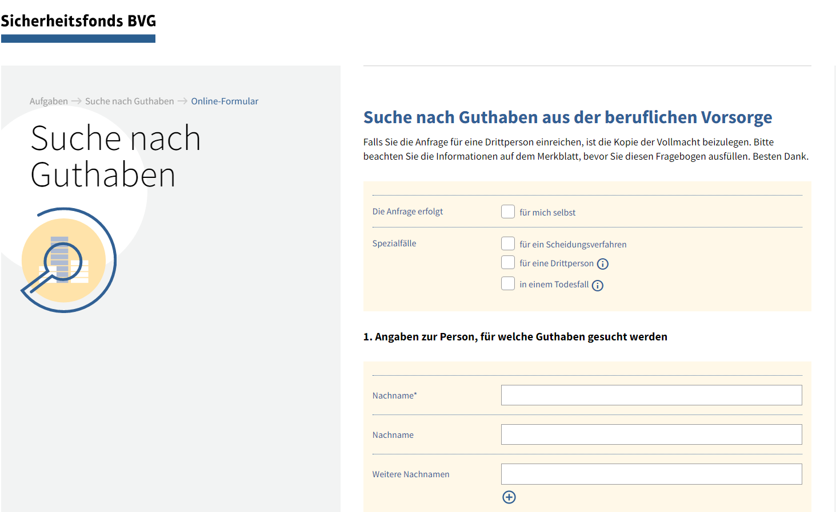
Abklärung der aktuellen Pensionskasse
https://sfbvg.ch/aufgaben/suche-nach-guthaben/online-formular

Slide 6
Abklärung
86a Abs. 1 BVG Datenbekanntgabe
1 Sofern kein überwiegendes Privatinteresse entgegensteht, dürfen Daten im Einzel­fall und auf schriftliches und begründetes Gesuch hin bekannt gegeben werden an:
a. Sozialhilfebehörden, wenn sie für die Festsetzung, Änderung oder Rückfor­de­rung von Leistungen beziehungsweise für die Verhinderung ungerechtfer­tigter Bezüge erforderlich sind;
abis die vom kantonalen Recht bezeichnete Fachstelle (Art. 40), wenn sie für die Einforderung von ausstehenden oder die Sicherung zukünftiger Unterhaltszahlungen erforderlich sind;
b. Zivilgerichte, wenn sie für die Beurteilung eines familien- oder erbrecht­lichen Streitfalles erforderlich sind;
c. Strafgerichte und Strafuntersuchungsbehörden, wenn sie für die Abklärung eines Verbrechens oder eines Vergehens erforderlich sind;
d. Betreibungsämter, nach den Artikeln 91, 163 und 222 des Bundesgesetzes vom 11. April 1889314 über Schuldbetreibung und Konkurs;
e. Steuerbehörden, wenn sie sich auf die Ausrichtung von Leistungen der beruflichen Vorsorge beziehen und für die Anwendung der Steuergesetze erforderlich sind;
f. die Kindes- und Erwachsenenschutzbehörden nach Artikel 448 Absatz 4 ZGB316;
g. …

Slide 7
Erforderliche Angaben des Schuldners
Es braucht die AHV-Nummer des Alimentenschuldners
Ist meistens auf dem Lohnausweis drauf
Nachfragen
Gesuch ohne AHV-Nr. einsenden
Notes:
Straftaten häuslicher Gewalt9 können anhand der Beziehung zwischen der geschädigten und der beschuldigten Person als solche identifiziert werden. Diese Beziehung ist bei einer Auswahl von Straftaten, die als typisch für diesen Bereich betrachtet werden können, definiert. Besonders ausgeprägt ist der Anstieg bei den Straftatbeständen Tätlichkeiten (+355 Straftaten, + 6,6%), Beschimpfung (+340 Straftaten, +11,6%) und Drohung (+327 Straftaten, +8,6%). Am häufigsten handelte es sich um Gewaltstraftaten in der Partnerschaft. Von allen vollendeten Tötungsdelikten im Jahr 2018 wurden 54,0% (2017: 46,7%) bzw. 27 Tötungsdelikte (2017: 21) im häuslichen Bereich verübt. Dieser Wert liegt leicht über dem Durchschnitt der letzten Jahre (2009–2017: 25 Straftaten). Da es bei Straftaten im Zusammenhang mit häuslicher Gewalt nicht immer zu einer polizeilichen Verzeigung kommt, bilden diese Zahlen die häusliche Gewalt nicht umfassend ab, sondern entsprechen lediglich den polizeilich gemeldeten und registrierten Straftaten.
Sexualstraftaten
Diese ergibt sich aus dem Anstieg der Pornografie (+313 Straftaten, +20,8%), der sexuellen Handlung mit Kindern (+249 Straftaten, +23,6%), des Exhibitionismus (+113 Straftaten, +24,6%) sowie der sexuellen Belästigung (+107 Straftaten, +9,2%). Sinkende Zahlen zeigen sich vor allem bei der Ausübung der Prostitution (–212 Straftaten, –20,3%).

Slide 8
Formular 1: Für Anmeldung
https://www.bsv.admin.ch/bsv/de/home/sozialversicherungen/bv/grundlagen-und-gesetze/grundlagen/vorsorgeguthaben-vernachlaessigung-unterhaltspflicht.html#:~:text=Januar%202021-,Sicherung%20von%20Vorsorgeguthaben%20bei%20Vernachl%C3%A4ssigung%20der%20Unterhaltspflicht,die%20ihre%20Unterhaltspflicht%20nicht%20erf%C3%BCllen.
Notes:
Das Übereinkommen wurde am 11. Mai 2011 von dreizehn Mitgliedsstaaten des Europarates in Istanbul unterzeichnet
Bis September 2018 wurde das Übereinkommen von 46 Staaten unterzeichnet und von 33 ratifiziert.
Österreich hat es am 14. November 2013 ratifiziert,
Deutschland am 12. Oktober 2017 und die Schweiz am 14. Dezember 2017.

Slide 9
Formular 1
Notes:
psychische Gewalt = Haben wir schon. Gesetz steht psychischer Druck bei sexueller Nötigung StGB 189 und Vergewaltigung StGB 190 sowie Drohung StGB 180
Es gibt kein Stalking-Artikel; es soll aber erhöhte Strafen für Fernmeldegesetzverletzung StgB 321ter und Belästigung (sexuelle SGB 198 oder durch Fernmeldeanlagen StGB 179septies) geben (soll Vergehen werden mit Gefängnis bis 1 Jahr)
körperliche Gewalt: Ist verboten, haben wir schon
sexuelle Gewalt – haben wir, aber Achtung! Türkei will Vergewaltigung straflos machen, wenn der Täter sein Opfer heiratet.
Zwangsheirat – haben wir auch StGB 181a (Seit 1. Juli 2013 ist das «Bundesgesetz über Massnahmen gegen Zwangsheiraten» ); Es gibt eine Helpline und eine interkantonale Fachstelle und viel wichtiger: Dieses sieht eine Änderung im ZGB vor, wonach unter Zwang geschlossene Ehen neu von Amtes wegen angefochten werden und die Anfechtbarkeit neu unbefristet ist.
Verstümmelung weiblicher Genitalien haben wird auch (was ist mit männlichen?)= haben wir StGB 124 – Lange Strafe Erst seit Juli 2012 in Kraft.
Zwangsabtreibung - haben wir auch StGB 119 Abs. 2 (gegen den Willen der Schwangeren) was ist aber mit Zwangssterilisation? – geht unter schwere Körperverletzung: Entschädigungen für Opfer fürsorgerischer Zwangsmassnahmen bis 1981!!!
sexuelle Belästigung – haben wir auch

Slide 10
Herzlichen Dank für Ihre Aufmerksamkeit!
Kanton Schaffhausen
Sozialamt
Walther Bringolf Platz 4/Postfach 313
CH-8201 Schaffhausen
www.sh.ch

